Slide 1
REPRODÜKTİF SÜRÜ SAĞLIĞI
Prof.Dr. Şükrü Küplülü

Slide 2
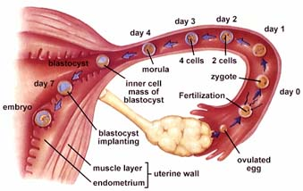
SÜT İNEKÇİLİĞİNDE EMBRİYONİK
ÖLÜMLER İLE BAKTERİYEL VE
VİRAL ABORTUSLARA KLİNİK YAKLAŞIM

Slide 3
Süt İnekçiliğinin Devamlılığı Ekonomik Dengeye Bağlıdır
Tesis ve teçhizat amortismanı
Hayvan varlığının temini
Personel gideri
Sağlık hizmetleri
KABA VE KONSANTRE YEM
Buzağı ve Süt

Slide 4
Ekonomik Değer Yaratabilmek İçin Çiftlik Bileşenlerinin Uyumlu Çalışması Gerekir
PLANLAMA
KURU DÖNEM
BUZAĞI
FRESH GRUP
DÜVE
GEÇİŞ DÖNEMİ
BREEDİNG GRUP
BARINMA-BESLENME-AŞILAMA VE BİYOGÜVENLİK

Slide 5
Ölçme Değerlendirme Ve Kayıt Sisteminin Önemi
FERTİLİTE PARAMETRELERİ VE UYGULAMALARI
SÜT VERİMİ
HASTALIKLAR
UYGULAYICILARIN BAŞARISI
ÖLÇEMEZ VE DENETLEYEMEZSEN YÖNETEMEZSİN

Slide 6
P.P SORUNLAR/İNSİDENS VE SÜRÜDEN ÇIKARILMA ORANI
Ort. %
Güç doğum | 7
K.Hipokalsemi | 6,5
Retensiyo sek. | 8,6
Meme ödemi | 97
K. Metritis | 10,1
K. Mastitis | 14,2
K. Ketozis | 4,8
Abomazum depl. | 2 - 5
Laminitis | 7
Güç doğum
Hipokalsemi
Reproduktif s.
Meme s.
Üretim s.
Topallıklar
Diğer hastalıklar
Diğer
Yaşam boyu: % 90
Yaşam boyu Sürüden ç. % 60
(Stevenson, 2009; Roberts ve ark., 2012).

Slide 7
Reprodüktif Fizyolojinin Aşamaları
0 s
4s
16s
Östrus Başlangıcı
Sperma viabilitesi 24-34 saat
Oosit viabilitesi 6-12 saat
Yaşlı Gamet
Optimum Tohumlama Zamanı
28±4s
Ovulasyon
Fertilizasyon
7. gün
Ovidukt göçü- Uterusa varış
9.gün
Zona pellisuda’dan çıkış (Hatching)
16.gün
Antiluteolitik sinyal
19.gün
Uterusa kontakt temas
30. gün
Plasentasyon başlangıcı
45. gün
Organogenezis
Doğum

Slide 8
Tohumlamadan Doğuma: Bir Hipotez
Tohumlanan inek sayısı: 100
Doğum yapan inek sayısı: 45 ise
%55 kayıp nerede olur?
1980’den bugüne suni tohumlama başarısı %1/yıl azalır.
Süt verimi artar/ Fertilte azalır. ENERJİ- BESLENME

Slide 9
EMBRİYONİK ÖLÜMLER
ERKEN EMBRİYONİK ÖLÜMLER
GEÇ EMBRİYONİK ÖLÜMLER

Slide 10
Tohumlamadan Doğuma: Kayıplar
Fertilizasyonun olmaması (0) %10
Erken embriyonik ölümler (0-15 gün)
Geç embriyonik ölümler (15-45 gün)
Erken fötal ölüm (45-90 gün)
Abortuslar (90-270 gün)
YOĞUN KAYIP
%90
AZ KAYIP

Slide 11
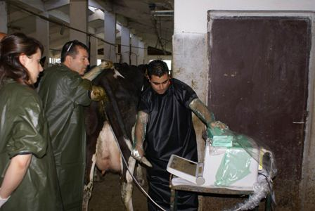
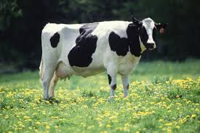
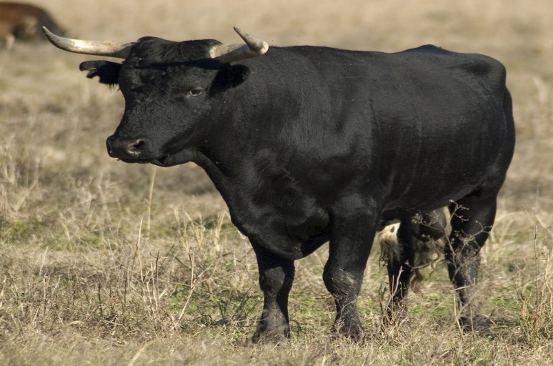
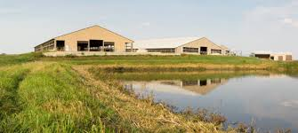
Embriyonik Ölümlerin Etiyopatogenezisi Multifaktöriyel bir sendromdur.
EMBRİYONİK ÖLÜM
www.dairyfarmingtoday.org

Slide 12
Embriyonik Ölümlerde Başlıca Faktörler
Genetik faktörler
Enfeksiyonlar (lokal veya sistemik)
Viral (BVD, IBR)
Bakteriyel
Protozoal (N.caninum)
Çevresel Faktörler
Isı Stresi
Barınma koşulları ve Gruplandırma Stresi
Mevsim etkisi
Beslenme (Bazı maddelerin Eksikliği veya fazlalığı)

Slide 13
Embriyonik Ölümlerde Başlıca Faktörler
Toksinler
Lokal toksinler (Metritis, Mastitis Toksinleri)
Yem kaynaklı toksinler (Mikotoksinler)
Toksik bitkiler
İmmunolojik Faktörler

Slide 14
Embriyonik ölümlere Önemli predispozisyon faktörler
Beslenme
VKS
Isı stresi
Oksidatif stres
Yetersiz P4 salınımı
(Anonim, 2017)

Slide 15
Ovulasyon Sonrası P4 Düzeyinin Önemi Düşük P4= Embriyonik Ölüm
P4’ün Temel Etkileri;
Uterustan protein sentezi
Embriyonun büyüme hızı
Antiluteolitik sinyal gücü artar.
Hedef: Cl’nin hızlı gelişimini sağlamak
Direkt (Beslenme)
Dolaylı P4 sentezini (GnRH, hCG, PMSG) uyarmak
Vasconcelos ve ark.,2001 Binelli ve ark., 2009

Slide 16
Embriyonik ölüm – VKS-NED
VKS koruyanlarda Embriyonik Ölüm : % 4
VKS kaybedenlerde Embriyonik Ölüm : % 11

Slide 17
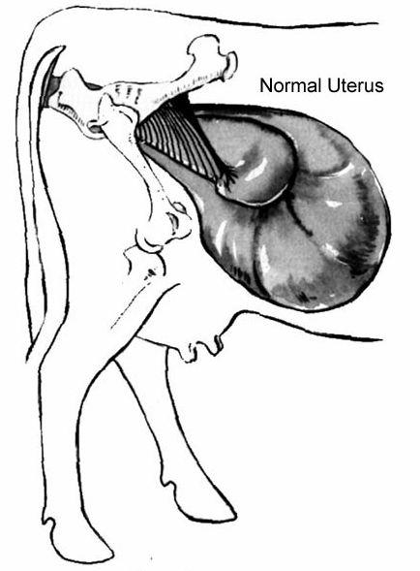
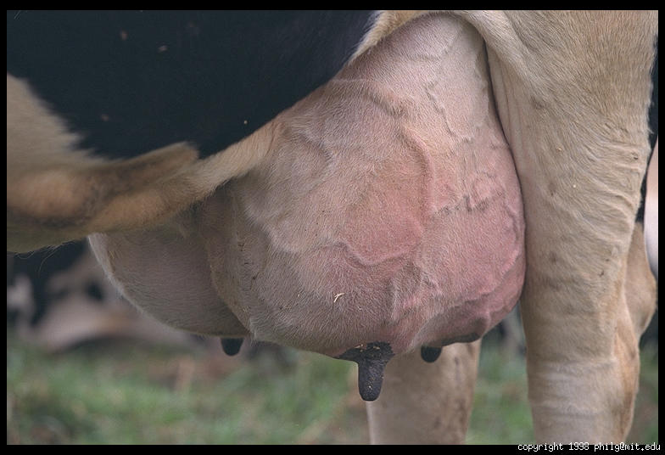
Beslenme İle Embriyonik Ölümler Arasındaki İlişki: NED(Tüm Beslenme Bileşenleri)
DOĞUM
İNTRAUTERİN BUZAĞI BÜYÜMESİ
BİYOLOJİK FAALİYETLER ve BÜYÜME
KOLOSTRUM
SÜT ÜRETİMİ
2 Hafta
7 Hafta

Slide 18
Pre-post Partum NED- Sonuçları
Mcal/gün
KM düşüşü
Kolostrum-süt sentezi
5
0
Lifli olmayan k.hidrat
Propilen glikol
Mineral maddeler
Rasyona yağ tak.
Antioksidanlar
İz elementler
Anöstrus
Ovaryum kisti
Uterus enfeksiyonları
İnfertilite (Embriyonik Ölüm)
-5
-10
-15
-21
-14
-7
0
7
14
21
Doğum
Notes:
Reducing the severity and duration of negative energy balance is crucial in the prevention of fatty liver and ketosis.

Slide 19
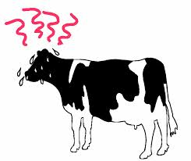
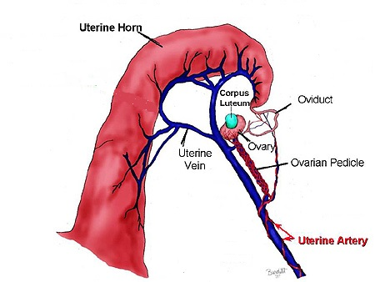
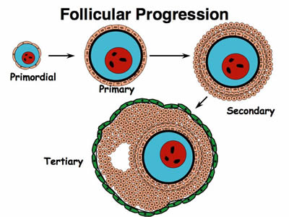
ISI STRESİNİN OOSİT-EMBRİYO YAŞAMINA-FERTİLİTEYE ETKİSİ
İŞTAHSIZLIK
ISI STRESİ
GnRH, FSH, LH Salınımı
Azalır
NED
Kan akışı azalır
Foliküler gelişim bozulur
Uterusta toksin birikimi
http://www.ansci.wisc.edu/jjp1/ansci_repro/lec/lec_11_fol/lec11fig.html#anchor2472782

